Slide 1

DESAIN DAN ANALISIS ALGORITMA CONVEX HULL DAN LINE SWEEP PADA PROBLEM SPOJ 5637 ISUN1 – LL AND ERBAO
IMPLEMENTASI ALGORITMA REDUKSI POLIGON DALAM MENYELESAIKAN PERMASALAHAN RELATIVE CONVEX HULL DENGAN STUDI KASUS SPHERE ONLINE JUDGE 5637 LL AND ERBAO
Dibuat Oleh :
Michael Julian Albertus – 05111640000097
Dibimbing Oleh:
Rully Soelaiman, S.Kom., M.Kom.
Yudhi Purwananto, S.Kom., M.Kom.
16 Januari 2020
Tugas Akhir – KI141502

Slide 2
Outline
Pendahuluan
Dasar Teori
Strategi Penyelesaian
Simulasi Penyelesaian
Uji Coba dan Hasil
QnA

Slide 3
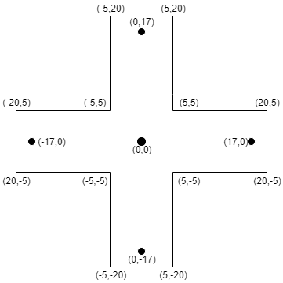
Pendahuluan
Pendahuluan
Latar Belakang
Rumusan Masalah
Batasan
Tujuan
Dasar Teori
Permasalahan ISUN1 :
Sebuah permasalahan geometry di SPOJ
Di publish pada tanggal 19 Desember 2009
Strategi Penyelesaian
Data Masukan :
M yang merupakan jumlah vertex polygon luar.
N yang merupakan jumlah titik di dalam polygon.
Semua koordinat vertex dan titiknya.
Contoh :
M = 8
N = 5
Simulasi Penyelesaian
Uji Coba dan Hasil
Ilustrasi contoh data masukan
QnA
16 Januari 2020
Tugas Akhir – KI141502

Slide 4
Pendahuluan
Pendahuluan
Latar Belakang
Rumusan Masalah
Batasan
Tujuan
Constraint soal :
3 <= M <= 500.
0 <= N <= 500.
Batas maksimum untuk setiap koordinat memenuhi (x, y) dimana nilai |x|, |y| <= 10000.
Limitasi :
Batas waktu yang diberikan adalah 0.142 detik.
Batas memori yang diberikan adalah 1.536 MB.
Batas kode sumber yang diberikan adalah 50000 B.
Dasar Teori
Strategi Penyelesaian
Simulasi Penyelesaian
Uji Coba dan Hasil
QnA
16 Januari 2020
Tugas Akhir – KI141502

Slide 5
Pendahuluan
Pendahuluan
Latar Belakang
Rumusan Masalah
Batasan
Tujuan
Dasar Teori
Bagaimana mencari relative convex hull dari kumpulan titik di dalam polygon?
Bagaimana reduksi polygon dapat menyelesaikan masalah relative convex hull dari kumpulan titik di dalam polygon?
Strategi Penyelesaian
Simulasi Penyelesaian
Uji Coba dan Hasil
QnA
16 Januari 2020
Tugas Akhir – KI141502

Slide 6
Pendahuluan
Pendahuluan
Latar Belakang
Rumusan Masalah
Batasan
Tujuan
Batasan Masalah :
Implementasi reduksi polygon sebagai penyelesaian permasalahan relative convex hull pada soal ISUN1.
Algoritma penyelesaian permasalahan relative convex hull terbatas pada analisis intuitif yang logis.
Implementasi dilakukan menggunakan Bahasa pemrograman C++.
Dasar Teori
Strategi Penyelesaian
Simulasi Penyelesaian
Uji Coba dan Hasil
QnA
16 Januari 2020
Tugas Akhir – KI141502

Slide 7
Pendahuluan
Pendahuluan
Latar Belakang
Rumusan Masalah
Batasan
Tujuan
Batasan Masalah :
Mengevaluasi kinerja reduksi polygon untuk menyelesaikan permasalahan komputasi relative convex hull pada LL and ErBao.
Dasar Teori
Strategi Penyelesaian
Simulasi Penyelesaian
Uji Coba dan Hasil
QnA
16 Januari 2020
Tugas Akhir – KI141502

Slide 8
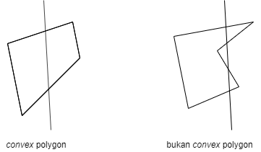
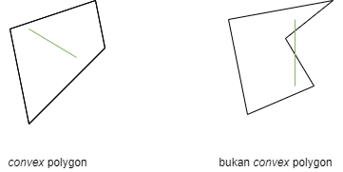
Dasar Teori
Pendahuluan
Convex Polygon
Merupakan sebuah polygon sederhana yangmemiliki sudut maksimal 180 derajat pada tiap edgenya.Convexpolygonmemiliki beberapa properti, yaitu:
Jika dua titik sembarang di dalam polygon ditarik garis, tidak ada bagian dari garis tersebut berada di luar polygon.
Sebuah garis lurus yang melewati sebuah convex polygon akan berpotongan maskimal 2 kali.
Dasar Teori
Strategi Penyelesaian
Simulasi Penyelesaian
Uji Coba dan Hasil
QnA
Ilustrasi property 1
Ilustrasi property 2
16 Januari 2020
Tugas Akhir – KI141502

Slide 9
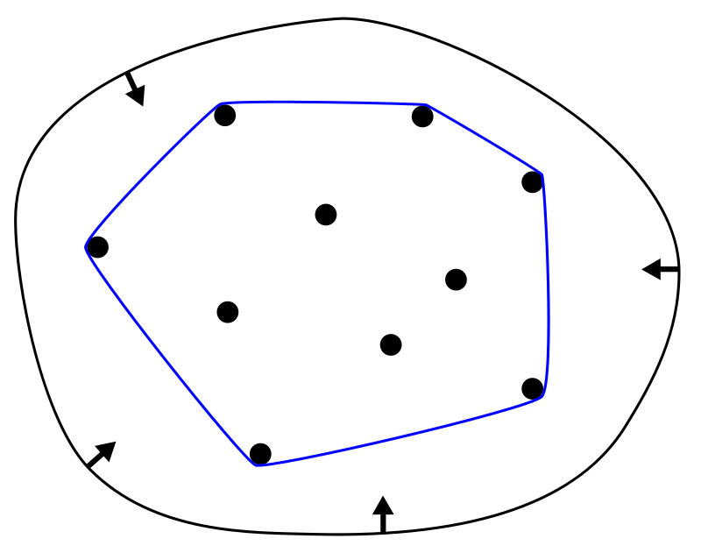
Dasar Teori
Pendahuluan
Convex Hull
Merupakan algoritma pencarian convex polygon terkecil yang membungkus sebuah set titik. Ada beberapa algoritma convex hull, diantaranya:
Melkman Convex Hull Algorithm
Graham Scan Algorithm
Monotone Chain Algorithm
Quick Hull
Dan lainnya.
Dasar Teori
Strategi Penyelesaian
Simulasi Penyelesaian
Ilustrasi Convex hull
Uji Coba dan Hasil
QnA
16 Januari 2020
Tugas Akhir – KI141502

Slide 10
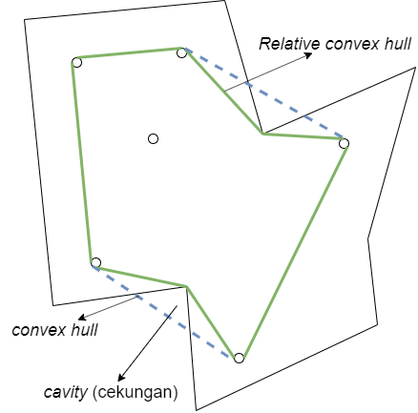
Dasar Teori
Pendahuluan
Relative Convex Hull
Merupakan convex hull yang mempunyai cavity (cekungan ke dalam) yang diakubatkan atau relative terhadap sesuatu yang membatasinya.
Dasar Teori
Strategi Penyelesaian
Simulasi Penyelesaian
Uji Coba dan Hasil
Ilustrasi Convex hull
QnA
16 Januari 2020
Tugas Akhir – KI141502

Slide 11
Strategi Penyelesaian
Strategi penyelesaian:
Masukan semua vertex polygon luar ke dalam queue.
Pendahuluan
E
D
G
Dasar Teori
I
H
Strategi Penyelesaian
F
A
j
B
C
Simulasi Penyelesaian
Queue : A, B, C, D, E, F
Uji Coba dan Hasil
QnA
16 Januari 2020
Tugas Akhir – KI141502

Slide 12
Strategi Penyelesaian
Strategi penyelesaian:
Masukan semua vertex polygon luar ke dalam queue.
Untuk setiap vertex i periksalah orientasinya dengan vertex i-1 dan i+1, jika concave atau titk tersebut merupakan titik pohon maka ulangi point 2 untuk vertex selanjutnya.
Pendahuluan
E
D
G
Dasar Teori
I
H
Strategi Penyelesaian
F
A
j
B
C
Simulasi Penyelesaian
Queue : A, B, C, D, E, F
Uji Coba dan Hasil
QnA
16 Januari 2020
Tugas Akhir – KI141502

Slide 13
Strategi Penyelesaian
Strategi penyelesaian:
Masukan semua vertex polygon luar ke dalam queue.
Untuk setiap vertex i periksalah orientasinya dengan vertex i-1 dan i+1, jika concave atau titk tersebut merupakan titik pohon maka ulangi point 2 untuk vertex selanjutnya.
Pendahuluan
E
D
G
Dasar Teori
I
H
Strategi Penyelesaian
F
A
j
B
C
Simulasi Penyelesaian
Queue : A, B, C, D, E, F
Uji Coba dan Hasil
QnA
16 Januari 2020
Tugas Akhir – KI141502

Slide 14
Strategi Penyelesaian
Strategi penyelesaian:
Masukan semua vertex polygon luar ke dalam queue.
Untuk setiap vertex i periksalah orientasinya dengan vertex i-1 dan i+1, jika concave atau titk tersebut merupakan titik pohon maka ulangi point 2 untuk vertex selanjutnya.
Buatlah segitiga dengan titik i, i+1, i-1.
Pendahuluan
E
D
G
Dasar Teori
I
H
Strategi Penyelesaian
F
A
j
B
C
Simulasi Penyelesaian
Queue : A, B, C, D, E, F
Uji Coba dan Hasil
QnA
16 Januari 2020
Tugas Akhir – KI141502

Slide 15
Strategi Penyelesaian
Strategi penyelesaian:
Masukan semua vertex polygon luar ke dalam queue.
Untuk setiap vertex i periksalah orientasinya dengan vertex i-1 dan i+1, jika concave atau titk tersebut merupakan titik pohon maka ulangi point 2 untuk vertex selanjutnya.
Buatlah segitiga dengan titik i, i+1, i-1.
Carilah semua titik yang berada di dalam segitiga tersebut.
Pendahuluan
E
D
G
Dasar Teori
I
H
Strategi Penyelesaian
F
A
j
B
C
Simulasi Penyelesaian
Queue : A, B, C, D, E, F
Uji Coba dan Hasil
QnA
16 Januari 2020
Tugas Akhir – KI141502

Slide 16
Strategi Penyelesaian
Strategi penyelesaian:
Masukan semua vertex polygon luar ke dalam queue.
Untuk setiap vertex i periksalah orientasinya dengan vertex i-1 dan i+1, jika concave atau titk tersebut merupakan titik pohon maka ulangi point 2 untuk vertex selanjutnya.
Buatlah segitiga dengan titik i, i+1, i-1.
Carilah semua titik yang berada di dalam segitiga tersebut.
Buang titik i dari dalam queue.
Pendahuluan
E
D
G
Dasar Teori
I
H
Strategi Penyelesaian
F
A
j
C
Simulasi Penyelesaian
Queue : A, C, D, E, F
Uji Coba dan Hasil
QnA
16 Januari 2020
Tugas Akhir – KI141502

Slide 17
Strategi Penyelesaian
Strategi penyelesaian:
Masukan semua vertex polygon luar ke dalam queue.
Untuk setiap vertex i periksalah orientasinya dengan vertex i-1 dan i+1, jika concave atau titk tersebut merupakan titik pohon maka ulangi point 2 untuk vertex selanjutnya.
Buatlah segitiga dengan titik i, i+1, i-1.
Carilah semua titik yang berada di dalam segitiga tersebut.
Buang titik i dari dalam queue.
Carilah convex hull dari semua titik yang di dapat beserta titik i-1 dan i+1.
Pendahuluan
E
D
G
Dasar Teori
I
H
Strategi Penyelesaian
F
A
j
C
Simulasi Penyelesaian
Queue : A, C, D, E, F
Uji Coba dan Hasil
QnA
16 Januari 2020
Tugas Akhir – KI141502

Slide 18
Strategi Penyelesaian
Strategi penyelesaian:
Masukan semua vertex polygon luar ke dalam queue.
Untuk setiap vertex i periksalah orientasinya dengan vertex i-1 dan i+1, jika concave atau titk tersebut merupakan titik pohon maka ulangi point 2 untuk vertex selanjutnya.
Buatlah segitiga dengan titik i, i+1, i-1.
Carilah semua titik yang berada di dalam segitiga tersebut.
Buang titik i dari dalam queue.
Carilah convex hull dari semua titik yang di dapat beserta titik i-1 dan i+1.
Sisipkan semua titik pembentuk convex hull ke dalam queue.
Pendahuluan
E
D
G
Dasar Teori
I
H
Strategi Penyelesaian
F
A
j
C
Simulasi Penyelesaian
Queue : A, J, C, D, E, F
Uji Coba dan Hasil
QnA
16 Januari 2020
Tugas Akhir – KI141502

Slide 19
Strategi Penyelesaian
Strategi penyelesaian:
Masukan semua vertex polygon luar ke dalam queue.
Untuk setiap vertex i periksalah orientasinya dengan vertex i-1 dan i+1, jika concave atau titk tersebut merupakan titik pohon maka ulangi point 2 untuk vertex selanjutnya.
Buatlah segitiga dengan titik i, i+1, i-1.
Carilah semua titik yang berada di dalam segitiga tersebut.
Buang titik i dari dalam queue.
Carilah convex hull dari semua titik yang di dapat beserta titik i-1 dan i+1.
Sisipkan semua titik pembentuk convex hull ke dalam queue.
Ulangin langkah 2 sampai tidak ada vertex yang bisa dibuang lagi.
Pendahuluan
E
D
G
Dasar Teori
I
H
Strategi Penyelesaian
F
A
j
C
Simulasi Penyelesaian
Queue : A, J, C, D, E, F
Uji Coba dan Hasil
QnA
16 Januari 2020
Tugas Akhir – KI141502

Slide 20
Simulasi Penyelesaian
Strategi penyelesaian:
Masukan semua vertex polygon luar ke dalam queue.
Untuk setiap vertex i periksalah orientasinya dengan vertex i-1 dan i+1, jika concave atau titk tersebut merupakan titik pohon maka ulangi point 2 untuk vertex selanjutnya.
Buatlah segitiga dengan titik i, i+1, i-1.
Carilah semua titik yang berada di dalam segitiga tersebut.
Buang titik i dari dalam queue.
Carilah convex hull dari semua titik yang di dapat beserta titik i-1 dan i+1.
Sisipkan semua titik pembentuk convex hull ke dalam queue.
Ulangin langkah 2 sampai tidak ada vertex yang bisa dibuang lagi.
Pendahuluan
E
D
G
Dasar Teori
I
H
Strategi Penyelesaian
F
A
J
C
Simulasi Penyelesaian
Queue : A, J, C, D, E, F
Uji Coba dan Hasil
QnA
16 Januari 2020
Tugas Akhir – KI141502

Slide 21
Simulasi Penyelesaian
Strategi penyelesaian:
Masukan semua vertex polygon luar ke dalam queue.
Untuk setiap vertex i periksalah orientasinya dengan vertex i-1 dan i+1, jika concave atau titk tersebut merupakan titik pohon maka ulangi point 2 untuk vertex selanjutnya.
Buatlah segitiga dengan titik i, i+1, i-1.
Carilah semua titik yang berada di dalam segitiga tersebut.
Buang titik i dari dalam queue.
Carilah convex hull dari semua titik yang di dapat beserta titik i-1 dan i+1.
Sisipkan semua titik pembentuk convex hull ke dalam queue.
Ulangin langkah 2 sampai tidak ada vertex yang bisa dibuang lagi.
Pendahuluan
E
D
G
Dasar Teori
I
H
Strategi Penyelesaian
F
A
J
C
Simulasi Penyelesaian
Queue : A, J, C, D, E, F
Uji Coba dan Hasil
QnA
16 Januari 2020
Tugas Akhir – KI141502

Slide 22
Simulasi Penyelesaian
Strategi penyelesaian:
Masukan semua vertex polygon luar ke dalam queue.
Untuk setiap vertex i periksalah orientasinya dengan vertex i-1 dan i+1, jika concave atau titk tersebut merupakan titik pohon maka ulangi point 2 untuk vertex selanjutnya.
Buatlah segitiga dengan titik i, i+1, i-1.
Carilah semua titik yang berada di dalam segitiga tersebut.
Buang titik i dari dalam queue.
Carilah convex hull dari semua titik yang di dapat beserta titik i-1 dan i+1.
Sisipkan semua titik pembentuk convex hull ke dalam queue.
Ulangin langkah 2 sampai tidak ada vertex yang bisa dibuang lagi.
Pendahuluan
E
D
G
Dasar Teori
I
H
Strategi Penyelesaian
F
A
J
C
Simulasi Penyelesaian
Queue : A, J, C, D, E, F
Uji Coba dan Hasil
QnA
16 Januari 2020
Tugas Akhir – KI141502

Slide 23
Simulasi Penyelesaian
Strategi penyelesaian:
Masukan semua vertex polygon luar ke dalam queue.
Untuk setiap vertex i periksalah orientasinya dengan vertex i-1 dan i+1, jika concave atau titk tersebut merupakan titik pohon maka ulangi point 2 untuk vertex selanjutnya.
Buatlah segitiga dengan titik i, i+1, i-1.
Carilah semua titik yang berada di dalam segitiga tersebut.
Buang titik i dari dalam queue.
Carilah convex hull dari semua titik yang di dapat beserta titik i-1 dan i+1.
Sisipkan semua titik pembentuk convex hull ke dalam queue.
Ulangin langkah 2 sampai tidak ada vertex yang bisa dibuang lagi.
Pendahuluan
E
D
G
Dasar Teori
I
H
Strategi Penyelesaian
F
A
J
Simulasi Penyelesaian
Queue : A, J, D, E, F
Uji Coba dan Hasil
QnA
16 Januari 2020
Tugas Akhir – KI141502

Slide 24
Simulasi Penyelesaian
Strategi penyelesaian:
Masukan semua vertex polygon luar ke dalam queue.
Untuk setiap vertex i periksalah orientasinya dengan vertex i-1 dan i+1, jika concave atau titk tersebut merupakan titik pohon maka ulangi point 2 untuk vertex selanjutnya.
Buatlah segitiga dengan titik i, i+1, i-1.
Carilah semua titik yang berada di dalam segitiga tersebut.
Buang titik i dari dalam queue.
Carilah convex hull dari semua titik yang di dapat beserta titik i-1 dan i+1.
Sisipkan semua titik pembentuk convex hull ke dalam queue.
Ulangin langkah 2 sampai tidak ada vertex yang bisa dibuang lagi.
Pendahuluan
E
D
G
Dasar Teori
I
H
Strategi Penyelesaian
F
A
J
Simulasi Penyelesaian
Queue : A, J, D, E, F
Uji Coba dan Hasil
QnA
16 Januari 2020
Tugas Akhir – KI141502

Slide 25
Simulasi Penyelesaian
Strategi penyelesaian:
Masukan semua vertex polygon luar ke dalam queue.
Untuk setiap vertex i periksalah orientasinya dengan vertex i-1 dan i+1, jika concave atau titk tersebut merupakan titik pohon maka ulangi point 2 untuk vertex selanjutnya.
Buatlah segitiga dengan titik i, i+1, i-1.
Carilah semua titik yang berada di dalam segitiga tersebut.
Buang titik i dari dalam queue.
Carilah convex hull dari semua titik yang di dapat beserta titik i-1 dan i+1.
Sisipkan semua titik pembentuk convex hull ke dalam queue.
Ulangin langkah 2 sampai tidak ada vertex yang bisa dibuang lagi.
Pendahuluan
E
D
G
Dasar Teori
I
H
Strategi Penyelesaian
F
A
J
Simulasi Penyelesaian
Queue : A, J, D, E, F
Uji Coba dan Hasil
QnA
16 Januari 2020
Tugas Akhir – KI141502

Slide 26
Simulasi Penyelesaian
Strategi penyelesaian:
Masukan semua vertex polygon luar ke dalam queue.
Untuk setiap vertex i periksalah orientasinya dengan vertex i-1 dan i+1, jika concave atau titk tersebut merupakan titik pohon maka ulangi point 2 untuk vertex selanjutnya.
Buatlah segitiga dengan titik i, i+1, i-1.
Carilah semua titik yang berada di dalam segitiga tersebut.
Buang titik i dari dalam queue.
Carilah convex hull dari semua titik yang di dapat beserta titik i-1 dan i+1.
Sisipkan semua titik pembentuk convex hull ke dalam queue.
Ulangin langkah 2 sampai tidak ada vertex yang bisa dibuang lagi.
Pendahuluan
E
D
G
Dasar Teori
I
H
Strategi Penyelesaian
F
A
J
Simulasi Penyelesaian
Queue : A, J, D, E, F
Uji Coba dan Hasil
QnA
16 Januari 2020
Tugas Akhir – KI141502

Slide 27
Simulasi Penyelesaian
Strategi penyelesaian:
Masukan semua vertex polygon luar ke dalam queue.
Untuk setiap vertex i periksalah orientasinya dengan vertex i-1 dan i+1, jika concave atau titk tersebut merupakan titik pohon maka ulangi point 2 untuk vertex selanjutnya.
Buatlah segitiga dengan titik i, i+1, i-1.
Carilah semua titik yang berada di dalam segitiga tersebut.
Buang titik i dari dalam queue.
Carilah convex hull dari semua titik yang di dapat beserta titik i-1 dan i+1.
Sisipkan semua titik pembentuk convex hull ke dalam queue.
Ulangin langkah 2 sampai tidak ada vertex yang bisa dibuang lagi.
Pendahuluan
E
D
G
Dasar Teori
I
H
Strategi Penyelesaian
F
A
J
Simulasi Penyelesaian
Queue : A, J, D, E, F
Uji Coba dan Hasil
QnA
16 Januari 2020
Tugas Akhir – KI141502

Slide 28
Simulasi Penyelesaian
Strategi penyelesaian:
Masukan semua vertex polygon luar ke dalam queue.
Untuk setiap vertex i periksalah orientasinya dengan vertex i-1 dan i+1, jika concave atau titk tersebut merupakan titik pohon maka ulangi point 2 untuk vertex selanjutnya.
Buatlah segitiga dengan titik i, i+1, i-1.
Carilah semua titik yang berada di dalam segitiga tersebut.
Buang titik i dari dalam queue.
Carilah convex hull dari semua titik yang di dapat beserta titik i-1 dan i+1.
Sisipkan semua titik pembentuk convex hull ke dalam queue.
Ulangin langkah 2 sampai tidak ada vertex yang bisa dibuang lagi.
Pendahuluan
E
D
G
Dasar Teori
I
H
Strategi Penyelesaian
F
A
J
Simulasi Penyelesaian
Queue : A, J, D, E, F
Uji Coba dan Hasil
QnA
16 Januari 2020
Tugas Akhir – KI141502

Slide 29
Simulasi Penyelesaian
Strategi penyelesaian:
Masukan semua vertex polygon luar ke dalam queue.
Untuk setiap vertex i periksalah orientasinya dengan vertex i-1 dan i+1, jika concave atau titk tersebut merupakan titik pohon maka ulangi point 2 untuk vertex selanjutnya.
Buatlah segitiga dengan titik i, i+1, i-1.
Carilah semua titik yang berada di dalam segitiga tersebut.
Buang titik i dari dalam queue.
Carilah convex hull dari semua titik yang di dapat beserta titik i-1 dan i+1.
Sisipkan semua titik pembentuk convex hull ke dalam queue.
Ulangi langkah 2 sampai tidak ada vertex yang bisa dibuang lagi.
Pendahuluan
E
G
Dasar Teori
I
H
Strategi Penyelesaian
F
A
J
Simulasi Penyelesaian
Queue : A, J, E, F
Uji Coba dan Hasil
QnA
16 Januari 2020
Tugas Akhir – KI141502

Slide 30
Simulasi Penyelesaian
Strategi penyelesaian:
Masukan semua vertex polygon luar ke dalam queue.
Untuk setiap vertex i periksalah orientasinya dengan vertex i-1 dan i+1, jika concave atau titk tersebut merupakan titik pohon maka ulangi point 2 untuk vertex selanjutnya.
Buatlah segitiga dengan titik i, i+1, i-1.
Carilah semua titik yang berada di dalam segitiga tersebut.
Buang titik i dari dalam queue.
Carilah convex hull dari semua titik yang di dapat beserta titik i-1 dan i+1.
Sisipkan semua titik pembentuk convex hull ke dalam queue.
Ulangi langkah 2 sampai tidak ada vertex yang bisa dibuang lagi.
Pendahuluan
E
G
Dasar Teori
I
H
Strategi Penyelesaian
F
A
J
Simulasi Penyelesaian
Queue : A, J, E, F
Uji Coba dan Hasil
QnA
16 Januari 2020
Tugas Akhir – KI141502

Slide 31
Simulasi Penyelesaian
Strategi penyelesaian:
Masukan semua vertex polygon luar ke dalam queue.
Untuk setiap vertex i periksalah orientasinya dengan vertex i-1 dan i+1, jika concave atau titk tersebut merupakan titik pohon maka ulangi point 2 untuk vertex selanjutnya.
Buatlah segitiga dengan titik i, i+1, i-1.
Carilah semua titik yang berada di dalam segitiga tersebut.
Buang titik i dari dalam queue.
Carilah convex hull dari semua titik yang di dapat beserta titik i-1 dan i+1.
Sisipkan semua titik pembentuk convex hull ke dalam queue.
Ulangi langkah 2 sampai tidak ada vertex yang bisa dibuang lagi.
Pendahuluan
E
G
Dasar Teori
I
H
Strategi Penyelesaian
F
A
J
Simulasi Penyelesaian
Queue : A, J, I, E, F
Uji Coba dan Hasil
QnA
16 Januari 2020
Tugas Akhir – KI141502

Slide 32
Simulasi Penyelesaian
Strategi penyelesaian:
Masukan semua vertex polygon luar ke dalam queue.
Untuk setiap vertex i periksalah orientasinya dengan vertex i-1 dan i+1, jika concave atau titk tersebut merupakan titik pohon maka ulangi point 2 untuk vertex selanjutnya.
Buatlah segitiga dengan titik i, i+1, i-1.
Carilah semua titik yang berada di dalam segitiga tersebut.
Buang titik i dari dalam queue.
Carilah convex hull dari semua titik yang di dapat beserta titik i-1 dan i+1.
Sisipkan semua titik pembentuk convex hull ke dalam queue.
Ulangi langkah 2 sampai tidak ada vertex yang bisa dibuang lagi.
Pendahuluan
E
G
Dasar Teori
I
H
Strategi Penyelesaian
F
A
J
Simulasi Penyelesaian
Queue : A, J, I, E, F
Uji Coba dan Hasil
QnA
16 Januari 2020
Tugas Akhir – KI141502

Slide 33
Simulasi Penyelesaian
Strategi penyelesaian:
Masukan semua vertex polygon luar ke dalam queue.
Untuk setiap vertex i periksalah orientasinya dengan vertex i-1 dan i+1, jika concave atau titk tersebut merupakan titik pohon maka ulangi point 2 untuk vertex selanjutnya.
Buatlah segitiga dengan titik i, i+1, i-1.
Carilah semua titik yang berada di dalam segitiga tersebut.
Buang titik i dari dalam queue.
Carilah convex hull dari semua titik yang di dapat beserta titik i-1 dan i+1.
Sisipkan semua titik pembentuk convex hull ke dalam queue.
Ulangi langkah 2 sampai tidak ada vertex yang bisa dibuang lagi.
Pendahuluan
E
G
Dasar Teori
I
H
Strategi Penyelesaian
F
A
J
Simulasi Penyelesaian
Queue : A, J, I, E, F
Uji Coba dan Hasil
QnA
16 Januari 2020
Tugas Akhir – KI141502

Slide 34
Simulasi Penyelesaian
Strategi penyelesaian:
Masukan semua vertex polygon luar ke dalam queue.
Untuk setiap vertex i periksalah orientasinya dengan vertex i-1 dan i+1, jika concave atau titk tersebut merupakan titik pohon maka ulangi point 2 untuk vertex selanjutnya.
Buatlah segitiga dengan titik i, i+1, i-1.
Carilah semua titik yang berada di dalam segitiga tersebut.
Buang titik i dari dalam queue.
Carilah convex hull dari semua titik yang di dapat beserta titik i-1 dan i+1.
Sisipkan semua titik pembentuk convex hull ke dalam queue.
Ulangi langkah 2 sampai tidak ada vertex yang bisa dibuang lagi.
Pendahuluan
E
G
Dasar Teori
I
H
Strategi Penyelesaian
F
A
J
Simulasi Penyelesaian
Queue : A, J, I, E, F
Uji Coba dan Hasil
QnA
16 Januari 2020
Tugas Akhir – KI141502

Slide 35
Simulasi Penyelesaian
Strategi penyelesaian:
Masukan semua vertex polygon luar ke dalam queue.
Untuk setiap vertex i periksalah orientasinya dengan vertex i-1 dan i+1, jika concave atau titk tersebut merupakan titik pohon maka ulangi point 2 untuk vertex selanjutnya.
Buatlah segitiga dengan titik i, i+1, i-1.
Carilah semua titik yang berada di dalam segitiga tersebut.
Buang titik i dari dalam queue.
Carilah convex hull dari semua titik yang di dapat beserta titik i-1 dan i+1.
Sisipkan semua titik pembentuk convex hull ke dalam queue.
Ulangi langkah 2 sampai tidak ada vertex yang bisa dibuang lagi.
Pendahuluan
G
Dasar Teori
I
H
Strategi Penyelesaian
F
A
J
Simulasi Penyelesaian
Queue : A, J, I, F
Uji Coba dan Hasil
QnA
16 Januari 2020
Tugas Akhir – KI141502

Slide 36
Simulasi Penyelesaian
Strategi penyelesaian:
Masukan semua vertex polygon luar ke dalam queue.
Untuk setiap vertex i periksalah orientasinya dengan vertex i-1 dan i+1, jika concave atau titk tersebut merupakan titik pohon maka ulangi point 2 untuk vertex selanjutnya.
Buatlah segitiga dengan titik i, i+1, i-1.
Carilah semua titik yang berada di dalam segitiga tersebut.
Buang titik i dari dalam queue.
Carilah convex hull dari semua titik yang di dapat beserta titik i-1 dan i+1.
Sisipkan semua titik pembentuk convex hull ke dalam queue.
Ulangi langkah 2 sampai tidak ada vertex yang bisa dibuang lagi.
Pendahuluan
G
Dasar Teori
I
H
Strategi Penyelesaian
F
A
J
Simulasi Penyelesaian
Queue : A, J, I, F
Uji Coba dan Hasil
QnA
16 Januari 2020
Tugas Akhir – KI141502

Slide 37
Simulasi Penyelesaian
Strategi penyelesaian:
Masukan semua vertex polygon luar ke dalam queue.
Untuk setiap vertex i periksalah orientasinya dengan vertex i-1 dan i+1, jika concave atau titk tersebut merupakan titik pohon maka ulangi point 2 untuk vertex selanjutnya.
Buatlah segitiga dengan titik i, i+1, i-1.
Carilah semua titik yang berada di dalam segitiga tersebut.
Buang titik i dari dalam queue.
Carilah convex hull dari semua titik yang di dapat beserta titik i-1 dan i+1.
Sisipkan semua titik pembentuk convex hull ke dalam queue.
Ulangi langkah 2 sampai tidak ada vertex yang bisa dibuang lagi.
Pendahuluan
G
Dasar Teori
I
H
Strategi Penyelesaian
F
A
J
Simulasi Penyelesaian
Queue : A, J, I, G, F
Uji Coba dan Hasil
QnA
16 Januari 2020
Tugas Akhir – KI141502

Slide 38
Simulasi Penyelesaian
Strategi penyelesaian:
Masukan semua vertex polygon luar ke dalam queue.
Untuk setiap vertex i periksalah orientasinya dengan vertex i-1 dan i+1, jika concave atau titk tersebut merupakan titik pohon maka ulangi point 2 untuk vertex selanjutnya.
Buatlah segitiga dengan titik i, i+1, i-1.
Carilah semua titik yang berada di dalam segitiga tersebut.
Buang titik i dari dalam queue.
Carilah convex hull dari semua titik yang di dapat beserta titik i-1 dan i+1.
Sisipkan semua titik pembentuk convex hull ke dalam queue.
Ulangi langkah 2 sampai tidak ada vertex yang bisa dibuang lagi.
Pendahuluan
G
Dasar Teori
I
H
Strategi Penyelesaian
F
A
J
Simulasi Penyelesaian
Queue : A, J, I, G, F
Uji Coba dan Hasil
QnA
16 Januari 2020
Tugas Akhir – KI141502

Slide 39
Simulasi Penyelesaian
Strategi penyelesaian:
Masukan semua vertex polygon luar ke dalam queue.
Untuk setiap vertex i periksalah orientasinya dengan vertex i-1 dan i+1, jika concave atau titk tersebut merupakan titik pohon maka ulangi point 2 untuk vertex selanjutnya.
Buatlah segitiga dengan titik i, i+1, i-1.
Carilah semua titik yang berada di dalam segitiga tersebut.
Buang titik i dari dalam queue.
Carilah convex hull dari semua titik yang di dapat beserta titik i-1 dan i+1.
Sisipkan semua titik pembentuk convex hull ke dalam queue.
Ulangi langkah 2 sampai tidak ada vertex yang bisa dibuang lagi.
Pendahuluan
G
Dasar Teori
I
H
Strategi Penyelesaian
F
A
J
Simulasi Penyelesaian
Queue : A, J, I, G, F
Uji Coba dan Hasil
QnA
16 Januari 2020
Tugas Akhir – KI141502

Slide 40
Simulasi Penyelesaian
Strategi penyelesaian:
Masukan semua vertex polygon luar ke dalam queue.
Untuk setiap vertex i periksalah orientasinya dengan vertex i-1 dan i+1, jika concave atau titk tersebut merupakan titik pohon maka ulangi point 2 untuk vertex selanjutnya.
Buatlah segitiga dengan titik i, i+1, i-1.
Carilah semua titik yang berada di dalam segitiga tersebut.
Buang titik i dari dalam queue.
Carilah convex hull dari semua titik yang di dapat beserta titik i-1 dan i+1.
Sisipkan semua titik pembentuk convex hull ke dalam queue.
Ulangi langkah 2 sampai tidak ada vertex yang bisa dibuang lagi.
Pendahuluan
G
Dasar Teori
I
H
Strategi Penyelesaian
F
A
J
Simulasi Penyelesaian
Queue : A, J, I, G, F
Uji Coba dan Hasil
QnA
16 Januari 2020
Tugas Akhir – KI141502

Slide 41
Simulasi Penyelesaian
Strategi penyelesaian:
Masukan semua vertex polygon luar ke dalam queue.
Untuk setiap vertex i periksalah orientasinya dengan vertex i-1 dan i+1, jika concave atau titk tersebut merupakan titik pohon maka ulangi point 2 untuk vertex selanjutnya.
Buatlah segitiga dengan titik i, i+1, i-1.
Carilah semua titik yang berada di dalam segitiga tersebut.
Buang titik i dari dalam queue.
Carilah convex hull dari semua titik yang di dapat beserta titik i-1 dan i+1.
Sisipkan semua titik pembentuk convex hull ke dalam queue.
Ulangi langkah 2 sampai tidak ada vertex yang bisa dibuang lagi.
Pendahuluan
G
Dasar Teori
I
H
Strategi Penyelesaian
A
J
Simulasi Penyelesaian
Queue : A, J, I, G
Uji Coba dan Hasil
QnA
16 Januari 2020
Tugas Akhir – KI141502

Slide 42
Simulasi Penyelesaian
Strategi penyelesaian:
Masukan semua vertex polygon luar ke dalam queue.
Untuk setiap vertex i periksalah orientasinya dengan vertex i-1 dan i+1, jika concave atau titk tersebut merupakan titik pohon maka ulangi point 2 untuk vertex selanjutnya.
Buatlah segitiga dengan titik i, i+1, i-1.
Carilah semua titik yang berada di dalam segitiga tersebut.
Buang titik i dari dalam queue.
Carilah convex hull dari semua titik yang di dapat beserta titik i-1 dan i+1.
Sisipkan semua titik pembentuk convex hull ke dalam queue.
Ulangi langkah 2 sampai tidak ada vertex yang bisa dibuang lagi.
Pendahuluan
G
Dasar Teori
I
H
Strategi Penyelesaian
A
J
Simulasi Penyelesaian
Queue : A, J, I, G
Uji Coba dan Hasil
QnA
16 Januari 2020
Tugas Akhir – KI141502

Slide 43
Simulasi Penyelesaian
Strategi penyelesaian:
Masukan semua vertex polygon luar ke dalam queue.
Untuk setiap vertex i periksalah orientasinya dengan vertex i-1 dan i+1, jika concave atau titk tersebut merupakan titik pohon maka ulangi point 2 untuk vertex selanjutnya.
Buatlah segitiga dengan titik i, i+1, i-1.
Carilah semua titik yang berada di dalam segitiga tersebut.
Buang titik i dari dalam queue.
Carilah convex hull dari semua titik yang di dapat beserta titik i-1 dan i+1.
Sisipkan semua titik pembentuk convex hull ke dalam queue.
Ulangi langkah 2 sampai tidak ada vertex yang bisa dibuang lagi.
Pendahuluan
G
Dasar Teori
I
H
Strategi Penyelesaian
A
J
Simulasi Penyelesaian
Queue : A, J, I, G, H
Uji Coba dan Hasil
QnA
16 Januari 2020
Tugas Akhir – KI141502

Slide 44
Simulasi Penyelesaian
Strategi penyelesaian:
Masukan semua vertex polygon luar ke dalam queue.
Untuk setiap vertex i periksalah orientasinya dengan vertex i-1 dan i+1, jika concave atau titk tersebut merupakan titik pohon maka ulangi point 2 untuk vertex selanjutnya.
Buatlah segitiga dengan titik i, i+1, i-1.
Carilah semua titik yang berada di dalam segitiga tersebut.
Buang titik i dari dalam queue.
Carilah convex hull dari semua titik yang di dapat beserta titik i-1 dan i+1.
Sisipkan semua titik pembentuk convex hull ke dalam queue.
Ulangi langkah 2 sampai tidak ada vertex yang bisa dibuang lagi.
Pendahuluan
G
Dasar Teori
I
H
Strategi Penyelesaian
A
J
Simulasi Penyelesaian
Queue : A, J, I, G, H
Uji Coba dan Hasil
QnA
16 Januari 2020
Tugas Akhir – KI141502

Slide 45
Simulasi Penyelesaian
Pendahuluan
E
D
G
G
Dasar Teori
I
I
H
H
Strategi Penyelesaian
F
A
A
j
J
B
C
Simulasi Penyelesaian
Queue : A, B, C, D, E, F
Queue : A, J, I, G, H
Uji Coba dan Hasil
QnA
16 Januari 2020
Tugas Akhir – KI141502

Slide 46
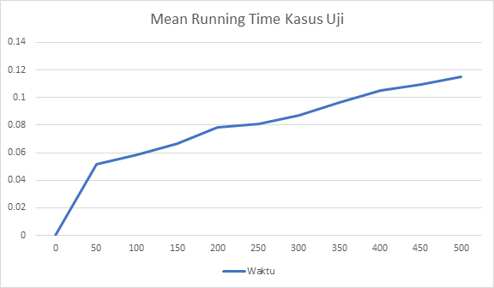
Uji Coba dan Hasil
Pendahuluan
Uji Coba pada mesin lokal
Dasar Teori
Strategi Penyelesaian
Simulasi Penyelesaian
Uji Coba dan Hasil
QnA
16 Januari 2020
Tugas Akhir – KI141502

Slide 47
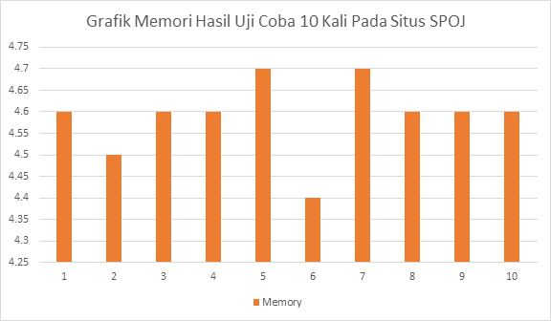
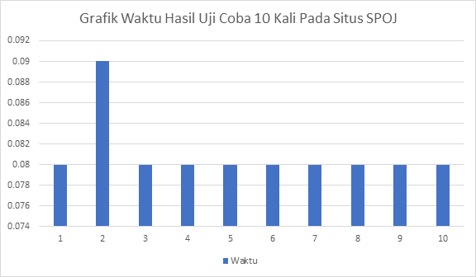
Uji Coba dan Hasil
Pendahuluan
Uji Coba pada Daring SPOJ
Dasar Teori
Strategi Penyelesaian
Simulasi Penyelesaian
Uji Coba dan Hasil
QnA
16 Januari 2020
Tugas Akhir – KI141502

Slide 48
QnA
16 Januari 2020
Tugas Akhir – KI141502

Slide 49
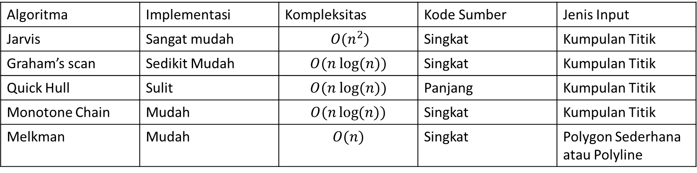
Algoritama convex hull yang dipakai?
Algoritma | Implementasi | Kompleksitas | Kode Sumber | Jenis Input
Jarvis | Sangat mudah | $O(n^{2})$ | Singkat | Kumpulan Titik
Graham’s scan | Sedikit Mudah | $$O(n log⁡(n))$$ | Singkat | Kumpulan Titik
Quick Hull | Sulit | $$O(n log⁡(n))$$ | Panjang | Kumpulan Titik
Monotone Chain | Mudah | $$O(n\log{(n)})$$ | Singkat | Kumpulan Titik
Melkman | Mudah | $$O(n)$$ | Singkat | Polygon Sederhana atau Polyline
Berdasarkan table diatas maka algoritma convex hull yang saya pilih adalah Monotone Chain

Slide 50

Bagaimana cara mencari sebuah titik di dalam segitiga?
Dengan menggunakan algoritma Point inside polygon dengan kompleksitas $O(n)$

Slide 51
Bagaimana mengenerate testcase?
Dengan me-random angka yang sesuai dengan Batasan-Batasan yang diberikan.

Slide 52
Bagaimana mekanisme uji coba anda?
Rekam waktu tepat sebelum komputasi penyelesaian masalah
Melakukan komputasi penyelesaian masalah untuk masukan kasus uji yang sama sebanyak 10 kali secara berturut-turut.
Rekam waktu tepat setelah komputasi dengan mengurangi waktu selesai komputasi dengan waktu sebelum melakukan komputasi.
Ulangi untuk semua kasus uji.

